Slide 1
Jump To Moon
ERP Project

Slide 2
Index
01
Project Direction
초기 설정 및 업무 분담
Project Timeline
02
전체 일정
Progress
03
현재 진행 상황
Q&A
04

Slide 3
Project Direction

Slide 4
Easy to change colors, photos and Text.
기존 BtoB 형태의 ERP 형식에서 벗어난 BtoC형태의 ERP를 만들어 회원관리에 집중된 ERP를 기획.
기획 의도
Insert the title of your subtitle Here

Slide 5
Easy to change colors, photos and Text.
상품별 판매현황 눈으로 보여지게 하기.
기존 ERP의 기능들을 지킬 것.
상신,팀별 권한 부여
2.
요구사항 분석
Insert the title of your subtitle Here

Slide 6
ERP 벤치마킹
이카운트
ERP 고객층
물류(쿠팡) + 자체 생산(Private Brand) 중심 기업 대상
PB Item
닭가슴살 (닭가슴살 소시지, 완자, 스테이크 etc..)
차별점
JMERP 소개
B2B -> B2C 중심 ERP 제작.

Slide 7
ERP 차별점
기존의 B2B 방식에서 B2C 방식으로 개발하여 소비자 맞춤식의 환경 구성
기존 방식
개발 방식
거래처, 자재 처리, 기업 내 공정 관리 등 B2B 적인 성격이 강함.
기본적인 ERP 시스템을 갖추면서 Customer 중심 제작
회원 관리, 회원 성향 분석 등
회원 성향 분석을 바탕으로 한 개인화 마케팅.
PB아이템 판매량을 바탕으로 한 상품 수요 예측.

Slide 8
Assignment

Slide 9
Assignment
업무 분담을 통해 기능 구현의 효율성 향상
프런트
박주성
인사
 | 사원
 | 근태
 | 급여
 | 수당
김예은
회계
 | 전표
 | 세금계산
 | 채권/채무
 | 원천징수
이동규
구매/생산
 | BOM
 | 작업지시서
 | 생산,입출
 | 품질검사
문성빈
영업/판매
 | 회원관리
 | 셀러관리
 | 판매내역
 | PB관리
서준하
재고
 | 거래처
 | 품목등록
 | 단가관리
 | WMS
천준호

Slide 10
TimeLine

Slide 11
TimeLine
개발 일정
ERP 조회&등록 기능 구현
DB 설계기간
(2/15)중간점검
CRUD 기능구현
ERD,flow chart, etc…
(2/6)중간회의,
조회&등록 마무리
1/8 ~ 1/19
1/22 ~ 1/31
1/31 ~ 2/2
2/5 ~ 2/8
2/12 ~ 2/16

Slide 12
TimeLine
향후 일정
회의
(세부 기능,
개선사항 )
CRUD 기능 구현
버퍼 기간
ERP 조회&등록 기능 구현
최종점검 및
마무리
2/19 ~ 2/23
2/26 ~ 3/1
3/4 ~ 3/8
3/11 ~ 3/15
3/18 ~ 3/22

Slide 13
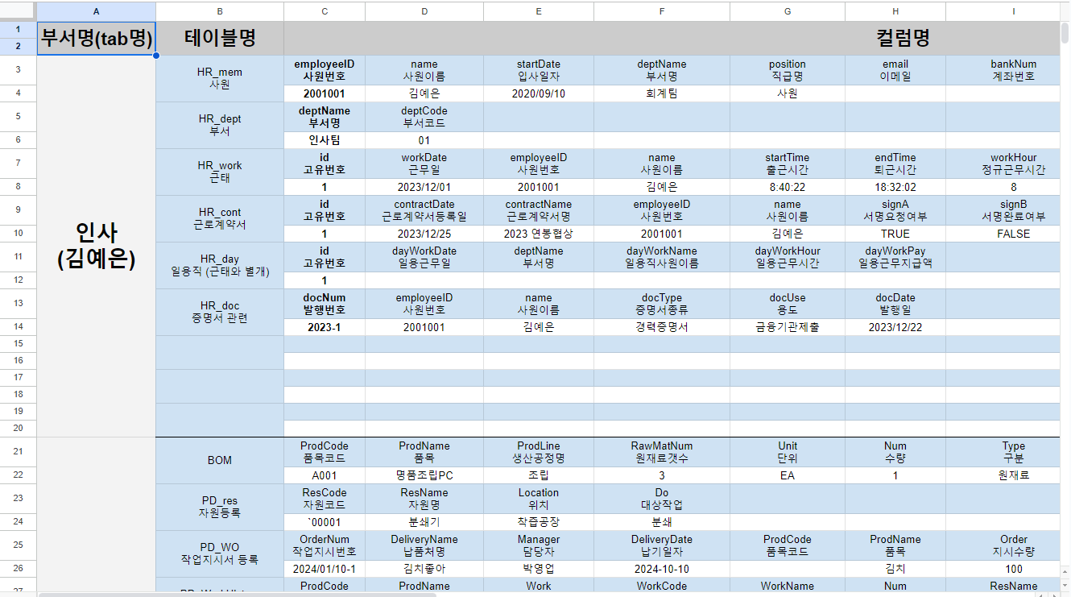

Slide 14











개발환경
프로젝트 개발 시 사용한 환경 및 협업 툴

Slide 15
Progress - Data

Slide 16
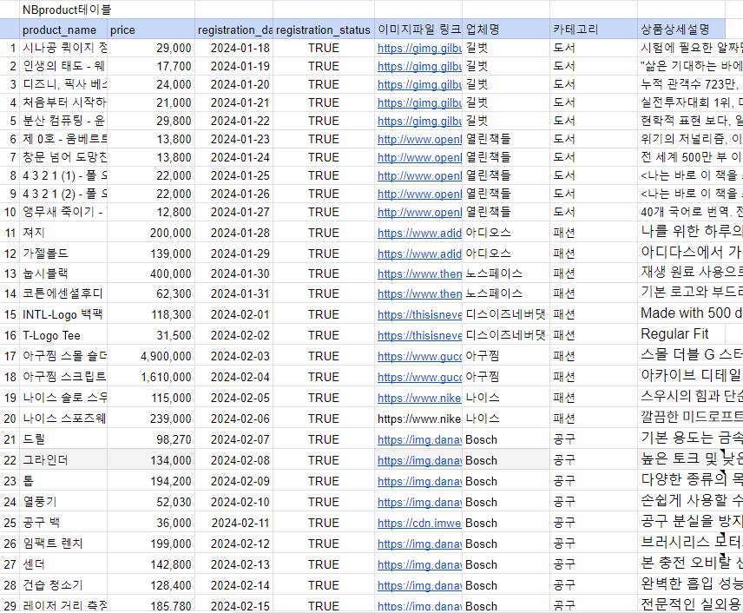
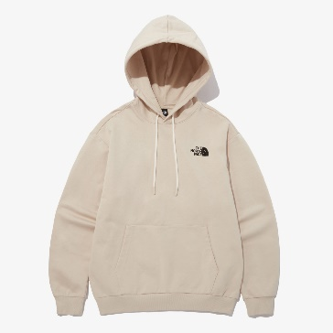
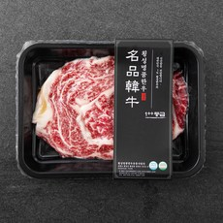

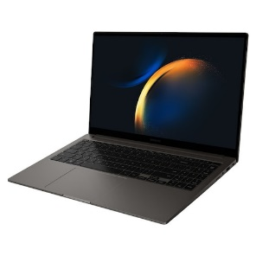
데이터 수집
- 다양화

Slide 17
등등
인사 부서 |  | 18
회계 부서 |  | 8
생산 부서 |  | 8
영업 부서 |  | 8
자재 부서 |  | 12
구매 부서 |  | 4
etc | 메인 | 6
 | 게시판 | 3
 | 결재 | 3
 |  | 70

Slide 18
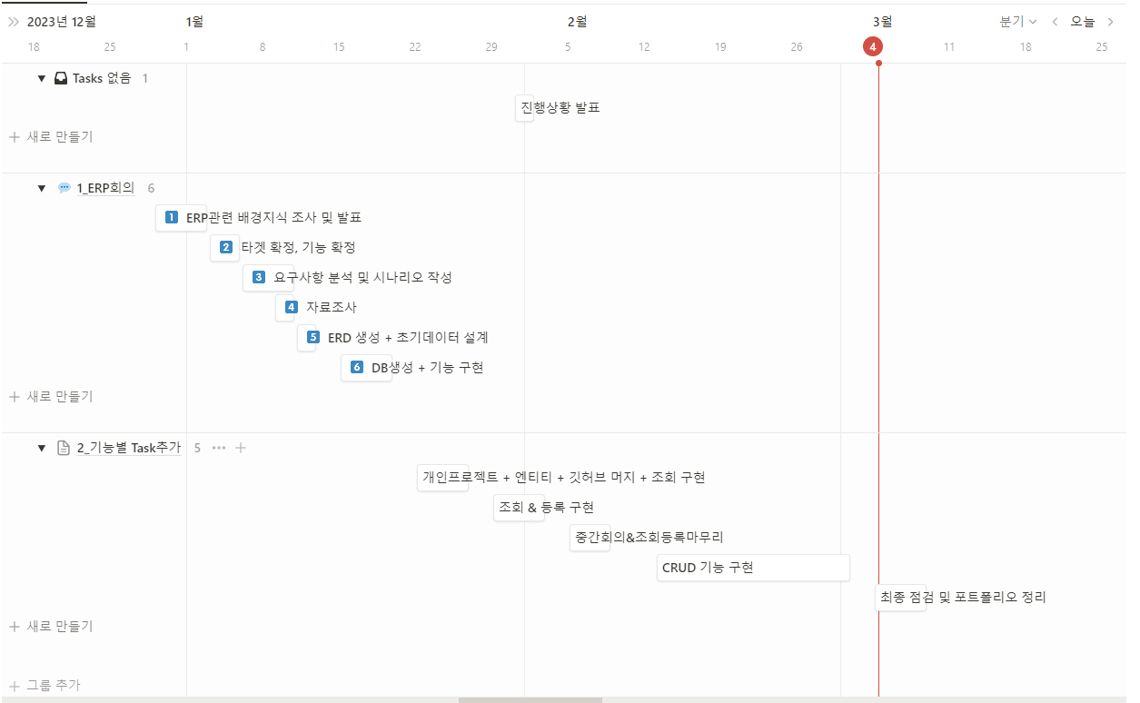
여기 좀 깔끔하게 만들어야함

Slide 19
Progress – ERD etc..

Slide 20
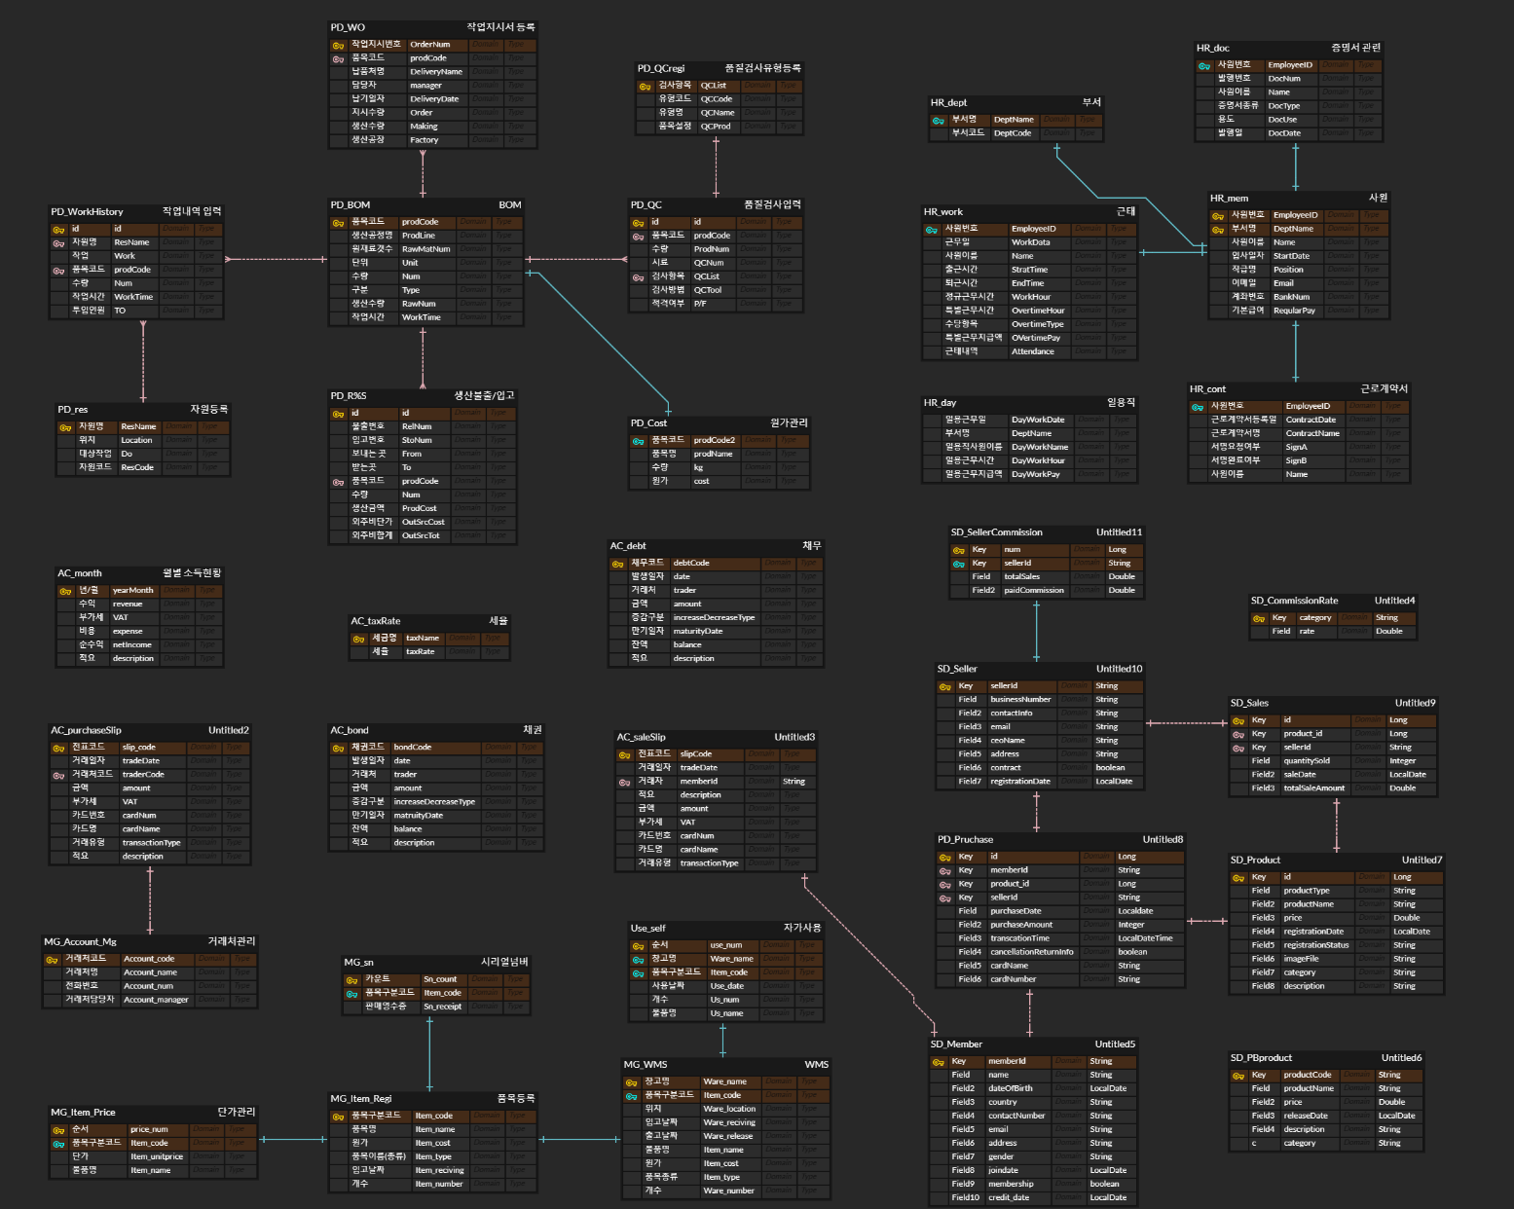
ERD
전체부서
(인사,영업,판매,재고,생산 등 )
외래키(FK) 사용

Slide 21
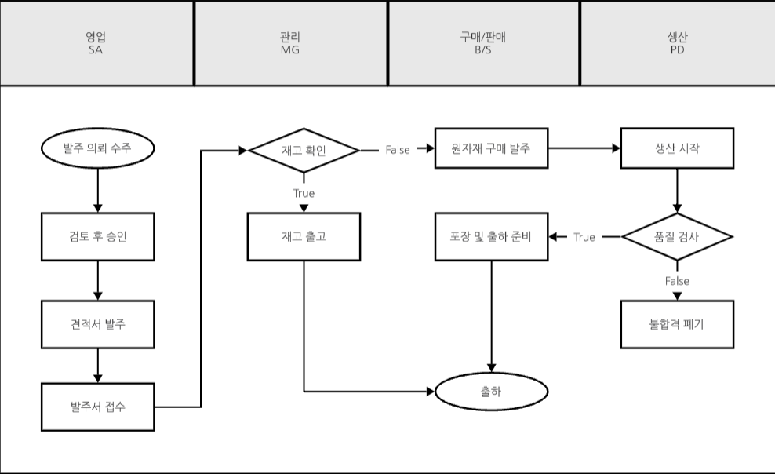
Flow Chart
부서간 연결시스템
협업 중시

Slide 22
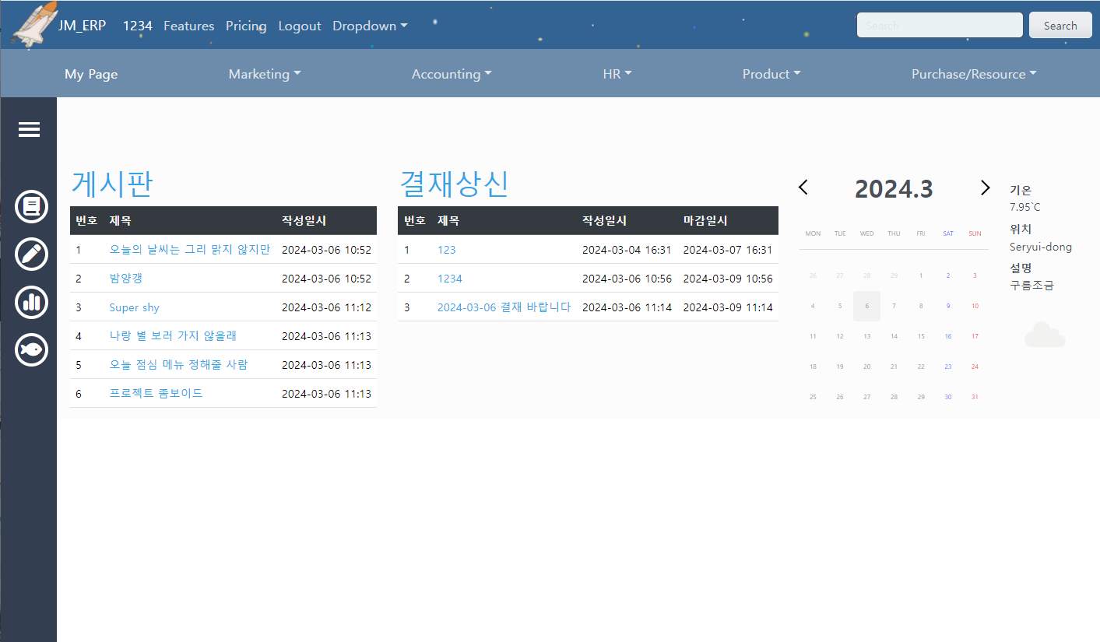
ERP 화면
Bootstrap 적용
템플릿을 이용하여 CSS 작업시간 최소화
-> 커스텀을 통해 차별성 부여

Slide 23
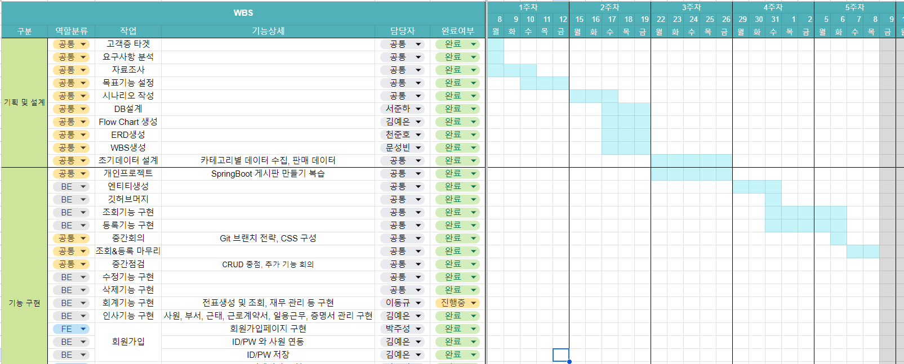
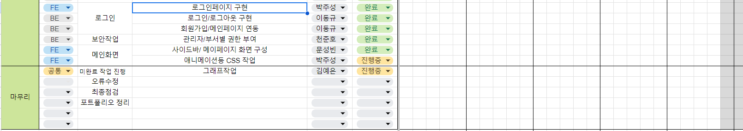
WBS
전체일정
- WBS로 관리
업무분담 및 프로젝트 진행상황 파악 용이

Slide 24
기능 소개

Slide 25
기능소개
ERP 육빔 회의가 너무 잘 들려서 뭐 적을지 생각이 안남
공통사항 : CRUD
모든 프로그램의 기본적인 기능인 CRUD 구현에 중점을 두어 진행

Slide 26
Q & A

Slide 27
Thank you

